Slide 1
Министерство образования и молодёжной политики Свердловской области
государственное бюджетное профессиональное образовательное учреждение Свердловской области
«Северный педагогический колледж»
ДИДАКТИЧЕСКИЕ ИГРЫ
КАК СРЕДСТВО РАЗВИТИЯ МЫСЛИТЕЛЬНЫХ ОПЕРАЦИЙ
ДЕТЕЙ МЛАДШЕГО ШКОЛЬНОГО ВОЗРАСТА
С ЗАДЕРЖКОЙ ПСИХИЧЕСКОГО РАЗВИТИЯ
Курсовая работа
Исполнитель: Пичужкина Валерия Максимовна, студентка 315 группы специальности 44.02.05 «Коррекционная педагогика в начальном образовании» Руководитель: Сторожева Ольга Ивановна, к.п.н., преподаватель ОП дисциплин
Серов
2019

Slide 2
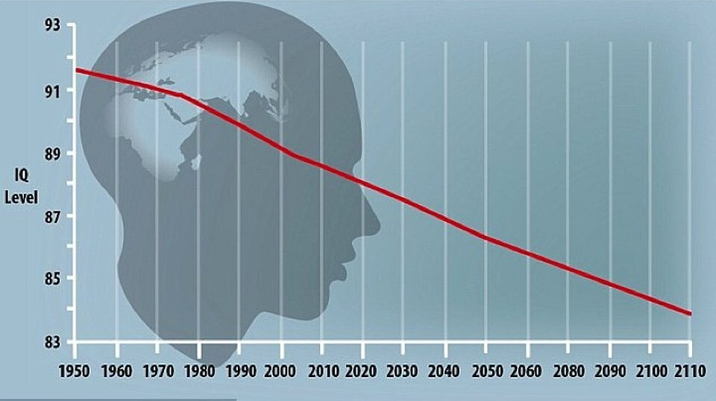
Снижение индекса интеллектуального потенциала
ОБРАЗОВАНИЕ

Slide 3
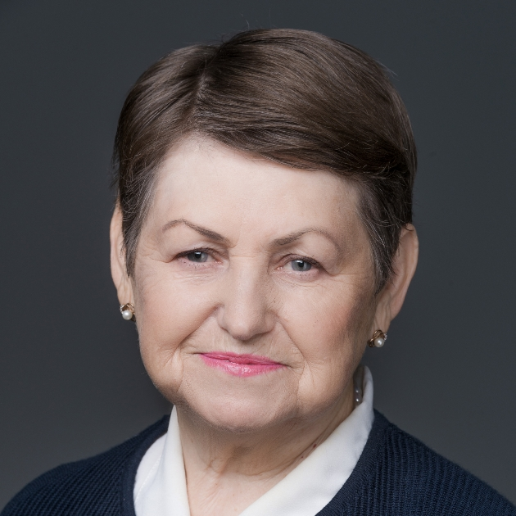
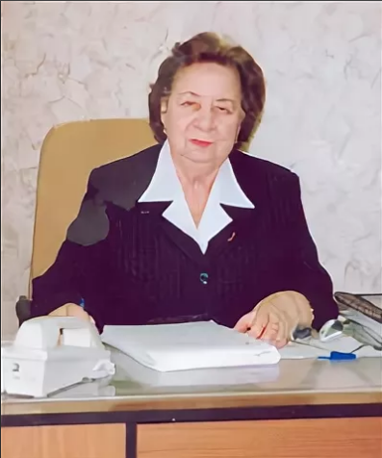
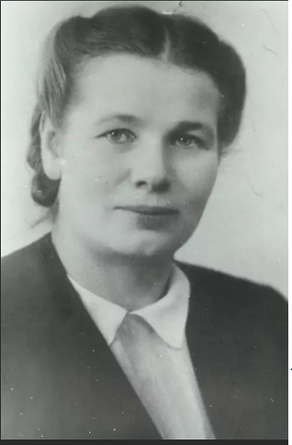
Развитие мышления / мыслительных операций
детей младшего школьного возраста
с задержкой психического развития
Стребелева
Елена Антоновна
Ульенкова
Ульяна Васильевна
Власова
Татьяна Александровна

Slide 4
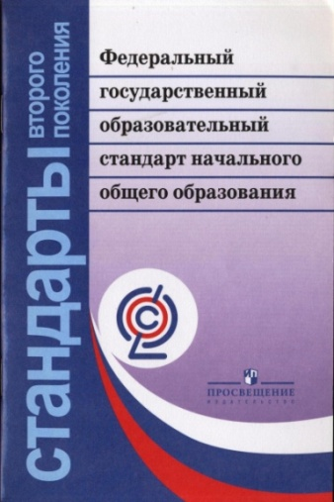
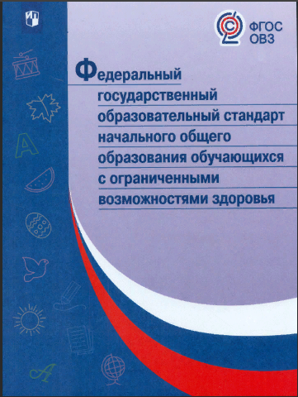
«…педагогические работники обязаны развивать
у обучающихся познавательную активность…»
«…овладение познавательными УУД: устанавливать основания для сравнения; формулировать выводы по его результатам; определять существенный признак
для классификации;
классифицировать несложные объекты….»
«…владение логическими действиями анализа, синтеза, сравнения, обобщения, классификации по видо-родовым признакам, установления аналогий и причинно-следственных связей, построения рассуждений, отнесения к известным понятиям на уровне и пр.»

Slide 5
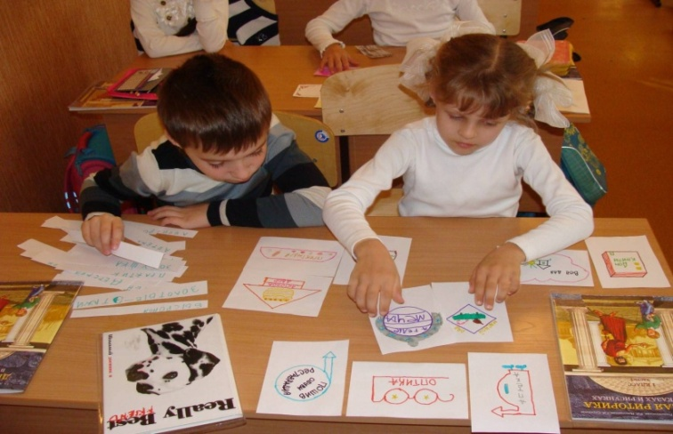
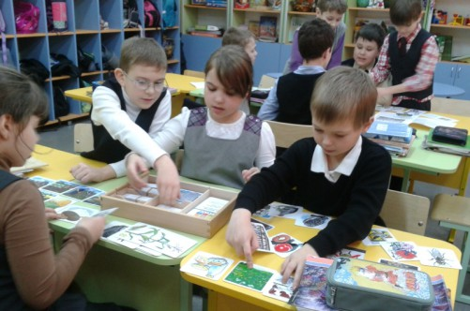
Проблема исследования:
поиск средств развития мыслительных операций детей младшего школьного возраста с задержкой психического развития
Дидактические игры

Slide 6
«…педагогические работники обязаны применять педагогически обоснованные формы, методы обучения
и воспитания;…, соблюдать специальные условия, необходимые для получения образования лицами
с ограниченными возможностями здоровья»
«….в основе лежит системно-деятельностный подход, …предполагает разнообразие организационных форм
и учет индивидуальных особенностей каждого обучающегося»
«дидактические основы, используемые в учебно-воспитательном процессе образовательных технологий»

Slide 7
Объект исследования –
развитие мыслительных операций детей младшего школьного возраста с задержкой психического развития
Предмет исследования –
развитие мыслительных операций детей младшего школьного возраста с задержкой психического развития посредством дидактических игр

Slide 8
Цель: выявить возможности дидактических игр в развитии мыслительных операций детей младшего школьного возраста с задержкой психического развития.
Задачи:
1. Рассмотреть сущность мыслительных операций.
2. Изучить особенности и средства развития мыслительных операций у детей младшего школьного возраста с задержкой психического развития.
3. Определить особенности дидактических игр, способствующих развитию мыслительных операций детей младшего школьного возраста с задержкой психического развития.
4. Описать опыт педагогов-практиков по теме исследования.
5. Провести диагностику уровня развития мыслительных операций детей младшего школьного возраста с задержкой психического развития.
6. Спроектировать и реализовать технологические карты уроков и внеурочных занятий, направленных на развитие мыслительных операций детей младшего школьного возраста с задержкой психического развития.

Slide 9
Основные понятия исследования
Мышление – это внутреннее, активное стремление овладеть своими собственными представлениями, понятиями, побуждениями чувств и воли, воспоминаниями, ожиданиями и т. д. с той целью, чтобы получить необходимую для овладения ситуацией директиву.
Синтез
Анализ
объединение частей в единое целое
разложение целого на части
Сравнение
Обобщение
сопоставление
ряда явлений и
предметов для
выявления у них
общего или
различий
переход от единичного
к общему

Slide 10
Общие недостатки мыслительной деятельности
детей с задержкой психического развития
Несформированность познавательной, поисковой мотивации
2. Отсутствие выраженного ориентировочного этапа при решении мыслительных задач
3. Низкая мыслительная активность, «бездумный» стиль работы
4. Стереотипность мышления, его шаблонность

Slide 11
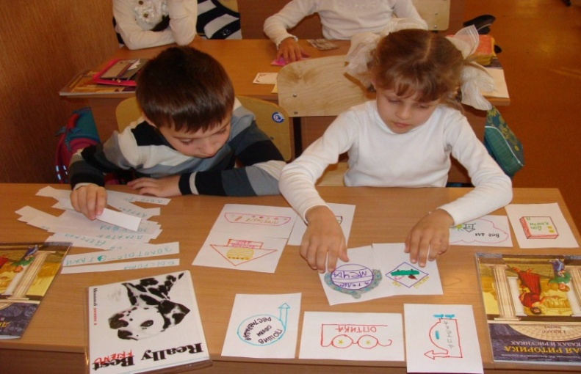
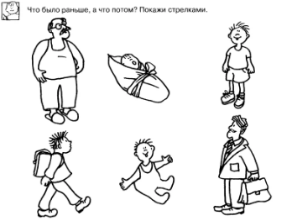
Средства развития мыслительных операций
детей младшего школьного возраста
с задержкой психического развития
Логические
задачи
Дидактические
игры
Упражнения

Slide 12
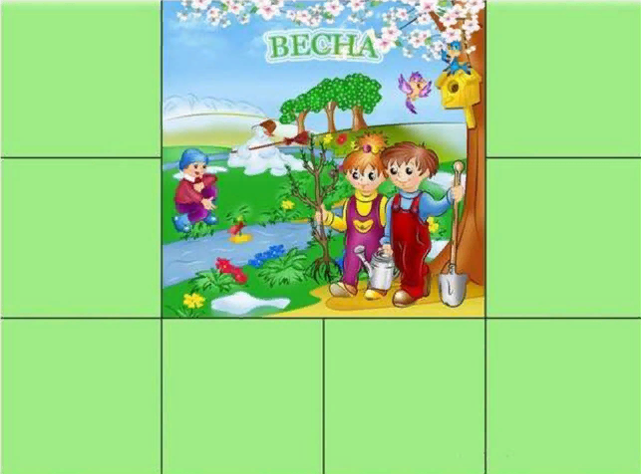
Дидактические игры –
специально создаваемые или приспособленные для целей обучения игры

Slide 13
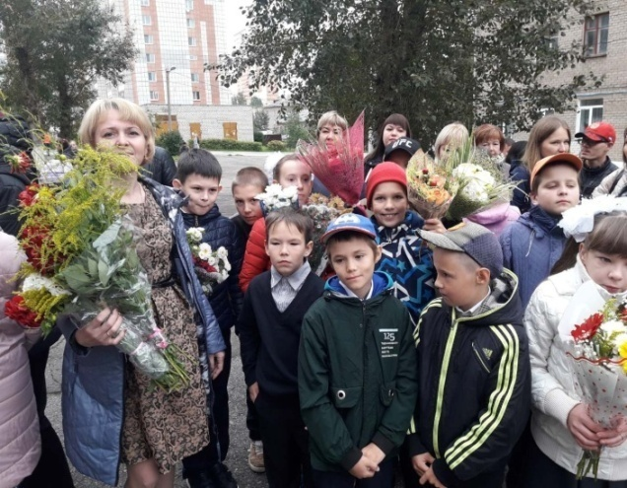
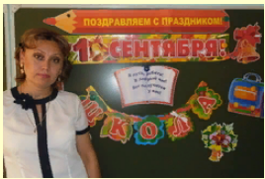
Опыт педагогов-практиков
Пальшина Ольга Петровна
Айнбиндер
Наталья Алексеевна
Донскова Оксана Васильевна

Slide 14
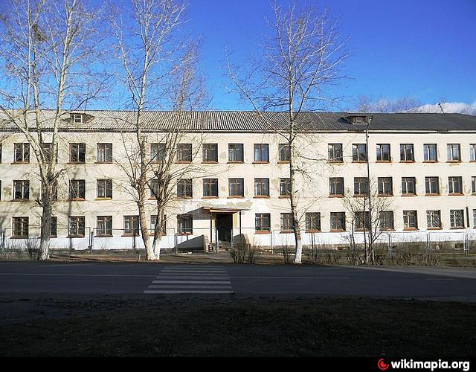
БАЗА ПРАКТИКИ:
ГКОУ СО «Карпинская школа-интернат»
Класс: 1
Состав класс: 8 обучающихся
Педагог-наставник: Грибанова М. К.

Slide 15
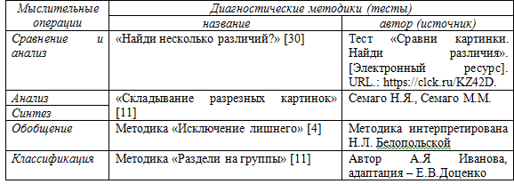
Диагностические методики (тесты)
определения уровня развития мыслительных операций
детей младшего школьного возраста с ЗПР

Slide 16
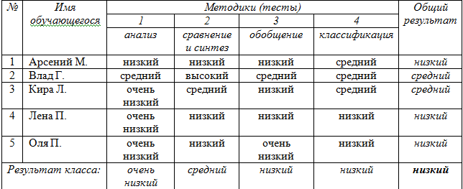
Результаты входной диагностики уровня развития мыслительных операций обучающихся 1 класса «Карпинской школы – интернат»

Slide 17
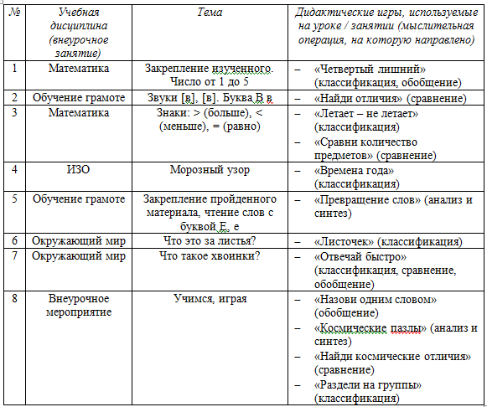
Перечень технологических карт уроков (внеурочного занятия) с использованием дидактических игр, направленных на развитие мыслительных операций детей младшего школьного возраста с ЗПР

Slide 18
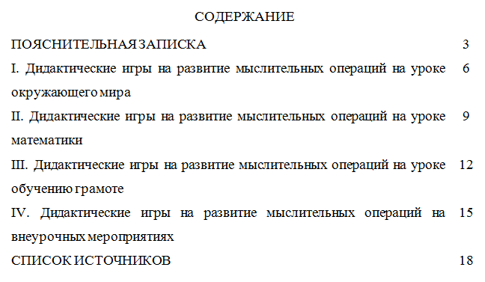
СБОРНИК ДИДАКТИЧЕСКИХ ИГР,
НАПРАВЛЕННЫХ НА РАЗВИТИЕ МЫСЛИТЕЛЬНЫХ ОПЕРАЦИЙ
ДЕТЕЙ МЛАДШЕГО ШКОЛЬНОГО ВОЗРАСТА
С ЗАДЕРЖКОЙ ПСИХИЧЕСКОГО РАЗВИТИЯ

Slide 19
Возможности дидактических игр
Коррекциия недостаточного сформированных интеллектуальных навыков, а именно мыслительных операций
Средство обучения, поэтому она может быть использована при усвоении любого программного материала
Если правильно подобрать дидактические игры,
то уровень развития мышления
у младших школьников с ЗПР станет более высоким

Slide 20
Перспективы исследования
1) разработать еще 5 технологических карт уроков, способствующих развитию мыслительных операций детей младшего школьного возраста ЗПР (с использование дидактических игр);
2) провести повторную диагностику развития мыслительных операций детей младшего школьного возраста с ЗПР;
3) сравнить результаты входной и повторной диагностик, проанализировать их;
4) дополнить сборник дидактических игр, способствующих развитию мыслительных операций детей младшего школьного возраста с ЗПР.

Slide 21
Министерство образования и молодёжной политики Свердловской области
государственное бюджетное профессиональное образовательное учреждение Свердловской области
«Северный педагогический колледж»
ДИДАКТИЧЕСКИЕ ИГРЫ
КАК СРЕДСТВО РАЗВИТИЯ МЫСЛИТЕЛЬНЫХ ОПЕРАЦИЙ
ДЕТЕЙ МЛАДШЕГО ШКОЛЬНОГО ВОЗРАСТА
С ЗАДЕРЖКОЙ ПСИХИЧЕСКОГО РАЗВИТИЯ
Курсовая работа
Исполнитель: Пичужкина Валерия Максимовна, студентка 315 группы специальности 44.02.05 «Коррекционная педагогика в начальном образовании» Руководитель: Сторожева Ольга Ивановна, к.п.н., преподаватель ОП дисциплин
Серов
2019

